Slide 1
Урок математики в 5 «А» классе «Математика в профессии плиточника-облицовщика» (действия с обыкновенными дробями)
Учитель математики 1 категории МОУ-сош №3 г.Красный Кут Саратовской области родыгина людмила николаевна

Slide 2
«Дешифровка»
$$5\frac{3}{4}$$ | $$6\frac{1}{6}$$ | $$1\frac{2}{3}$$ | $$3\frac{4}{9}$$ | $$4$$ | $$12$$
$$5\frac{3}{4}$$ | $$6\frac{1}{6}$$ | $$1\frac{2}{3}$$ | $$3\frac{4}{9}$$ | $$4$$ | $$12$$
Р | Е | М | О | Н | Т

Slide 3
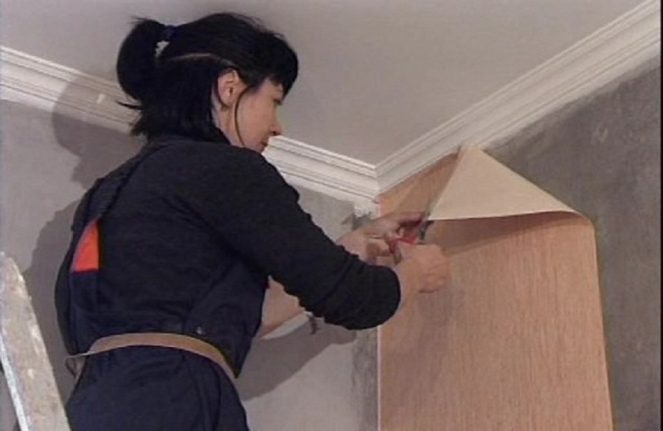
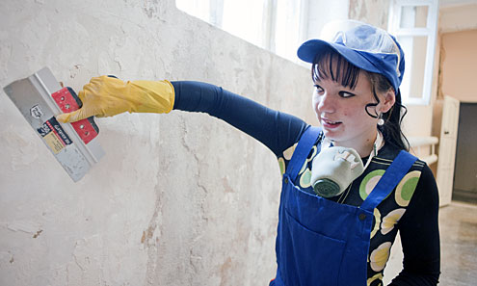
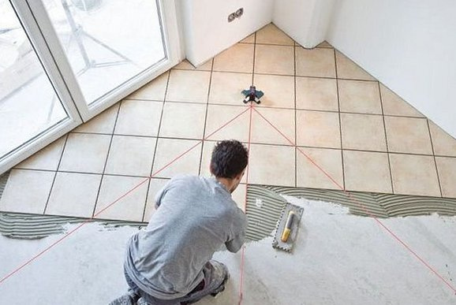
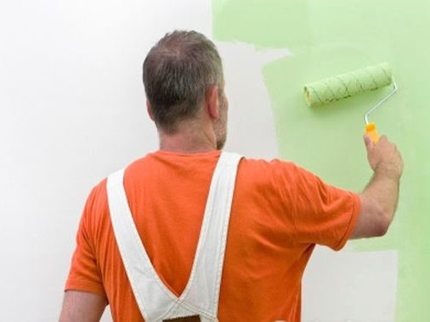
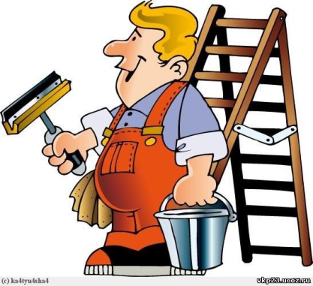
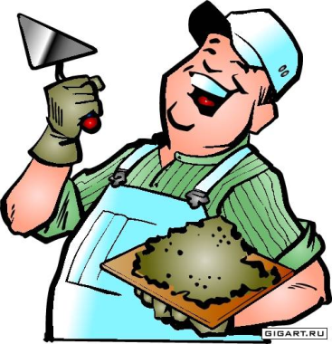
Профессии:

Slide 4
«Математика в профессии плиточника-облицовщика»

Slide 5
Задача 1: Сколько плиток понадобится для настила пола в комнате, длина которой 6$\frac{4}{5}м, а ширина 3\frac{3}{5}м?$
Ответ:
1 группа – 1224шт;
2 группа – 612шт;
3 группа – 408шт;
4 группа – 272шт

Slide 6
Задача 2: Используя результат первой задачи, рассчитайте какое количество упаковок вам потребуется, если в упаковке 15 плиток.
Решение:
1 группа: 1224 : 15 = 81 (ост 3) 82 упаковки
2 группа: 612 : 15 = 40 (ост 12) 41 упаковка
3 группа: 408 : 15 = 27 (ост 3) 28 упаковок
4 группа: 272 : 15 = 18 (ост 2) 19 упаковок

Slide 7
Задача 3: Сколько будет стоить покупка плитки и выполненная работа? Чтобы ответить на эти вопросы, используйте таблицу расценок. Помните, что площадь отделки $\frac{612}{25}м^{2}$.
 | Стоимость в рублях за 1$м^{2}$ | Решение.
Покупка в магазине. | 250
Стоимость работы. | 200
 | Стоимость в рублях за 1$м^{2}$ | Решение.
Покупка в магазине. | 250 | $$\frac{612}{25}∙250=\frac{612∙250}{25}=6120 (руб)$$
Стоимость работы. | 200 | $$\frac{612}{25}∙200=\frac{612∙200}{25}=4896 (руб)$$

Slide 8
«Творческое задание» - работа группой.
Представьте себя в роли плиточника и составьте эскиз, красиво без зазоров выложив плитку (цветная бумага) на ватмане, рассчитав её количество.

Slide 9
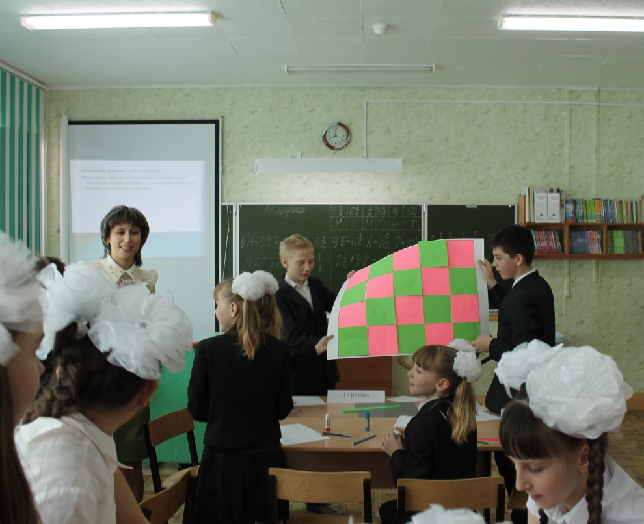
Результаты работы групп

Slide 10
Домашнее задание:
Сколько прямоугольных плиток размером 20см х 30см потребуется для облицовки рабочей стены (фартука) на кухне вашей квартиры? Выполните эскиз и все необходимые расчёты.

